Slide 1

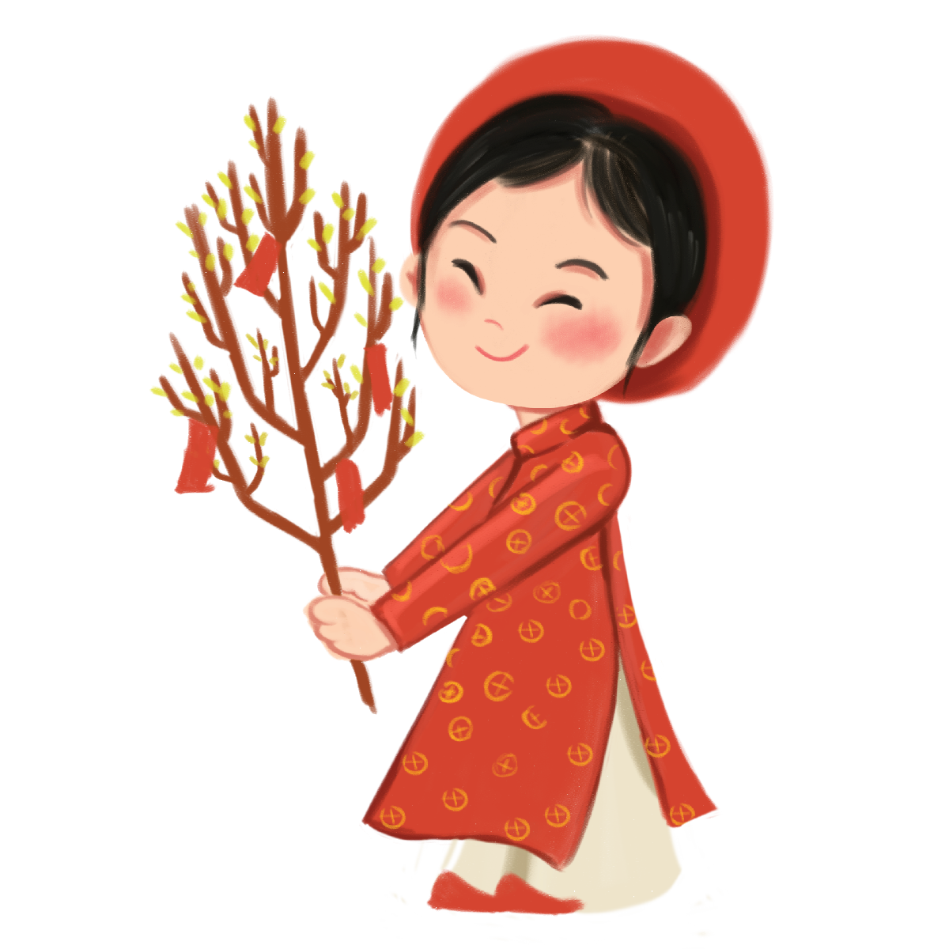

Bài 3- Tiết 2
Rộn ràng hội xuân
Thứ Ba ngày 27 tháng 01 năm 2026
Tiếng Việt

Slide 2




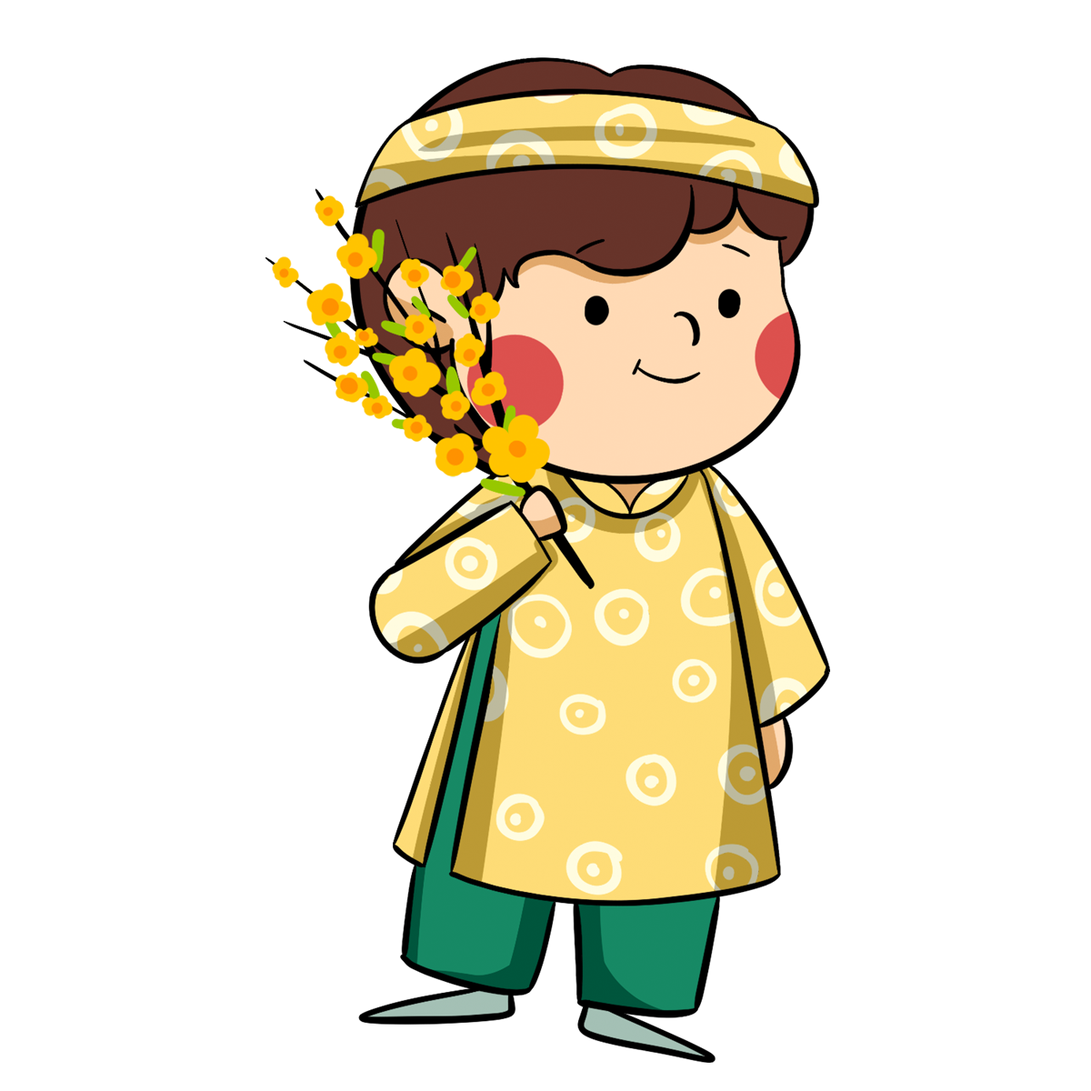
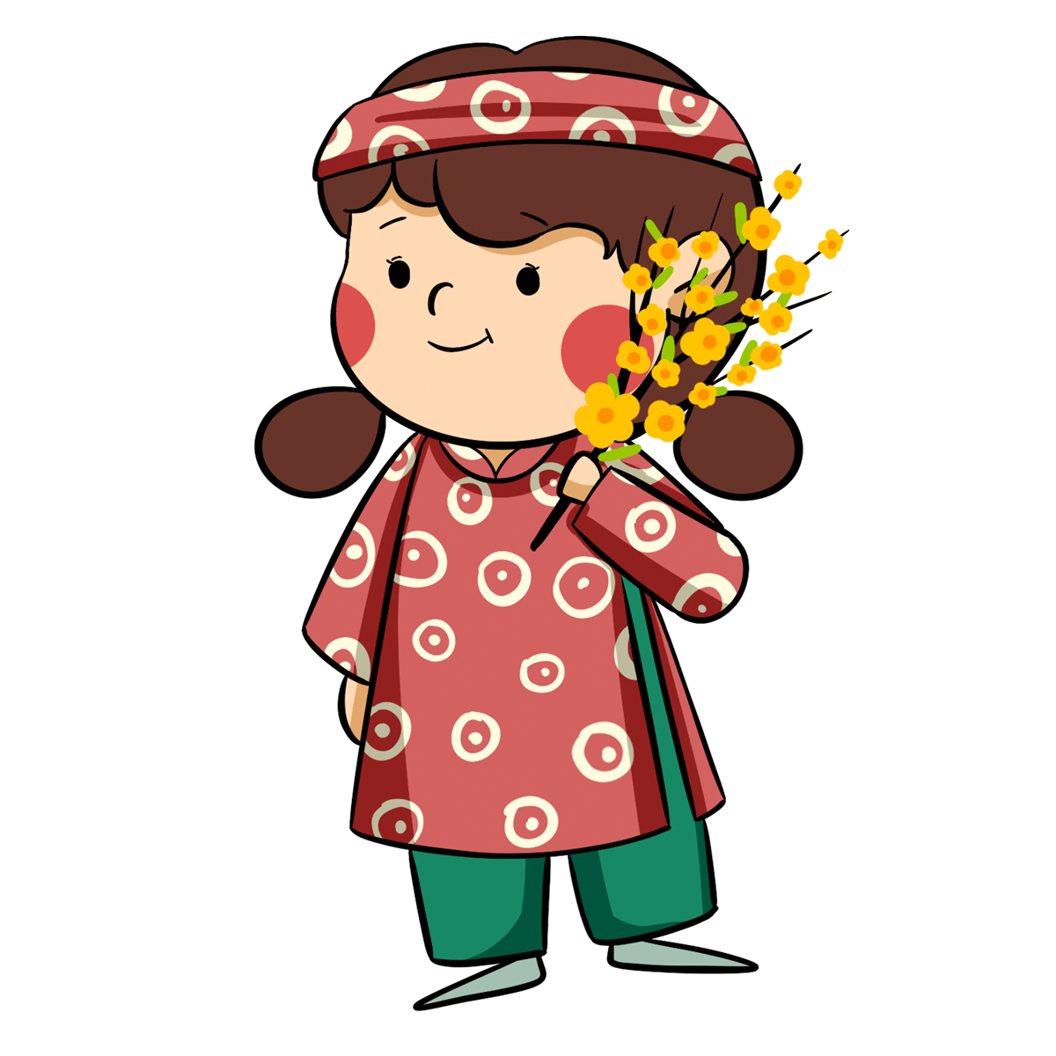
ĐỌC MỞ RỘNG

Slide 3
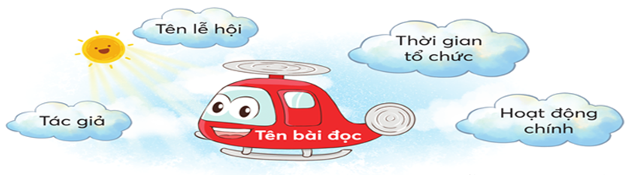
2. Đọc một bài đọc về lễ hội:
a. Viết vào Phiếu đọc sách những thông tin chính.
b. Chia sẻ với bạn những thông tin em biết về lễ hội được nhắc đến trong bài.

Slide 4

Chia sẻ trước lớp
Tên bài đọc: Đi hội chùa Hương
PHIẾU ĐỌC SÁCH
Tên tác giả: Chu Huy
Tên lễ hội: Chùa Hương
Thời gian tổ chức:
Hoạt động chính:
Hội chùa Hương được tổ chức vào mùa xuân
Hoạt động chính: dâng hương, dâng hoa, cúng phật,…:
Chùa Hương ở xã Hương Sơn, huyện Mỹ Đức, Tỉnh Hả Tây, nay là Hà Nội. Cảnh ở Chùa Hương rất đẹp, có động chùa Tiên, động Hương Tích, động chùa núi Hinh Bồng…Mọi người nườm nượ đi lễ hội.

Slide 5
CỦNG CỐ

Slide 6


CHỌN QUÀ

Slide 7






Notes:
Click vào mỗi hộp để tới câu hỏi
Click vào mũi tên để tới bài học

Slide 8
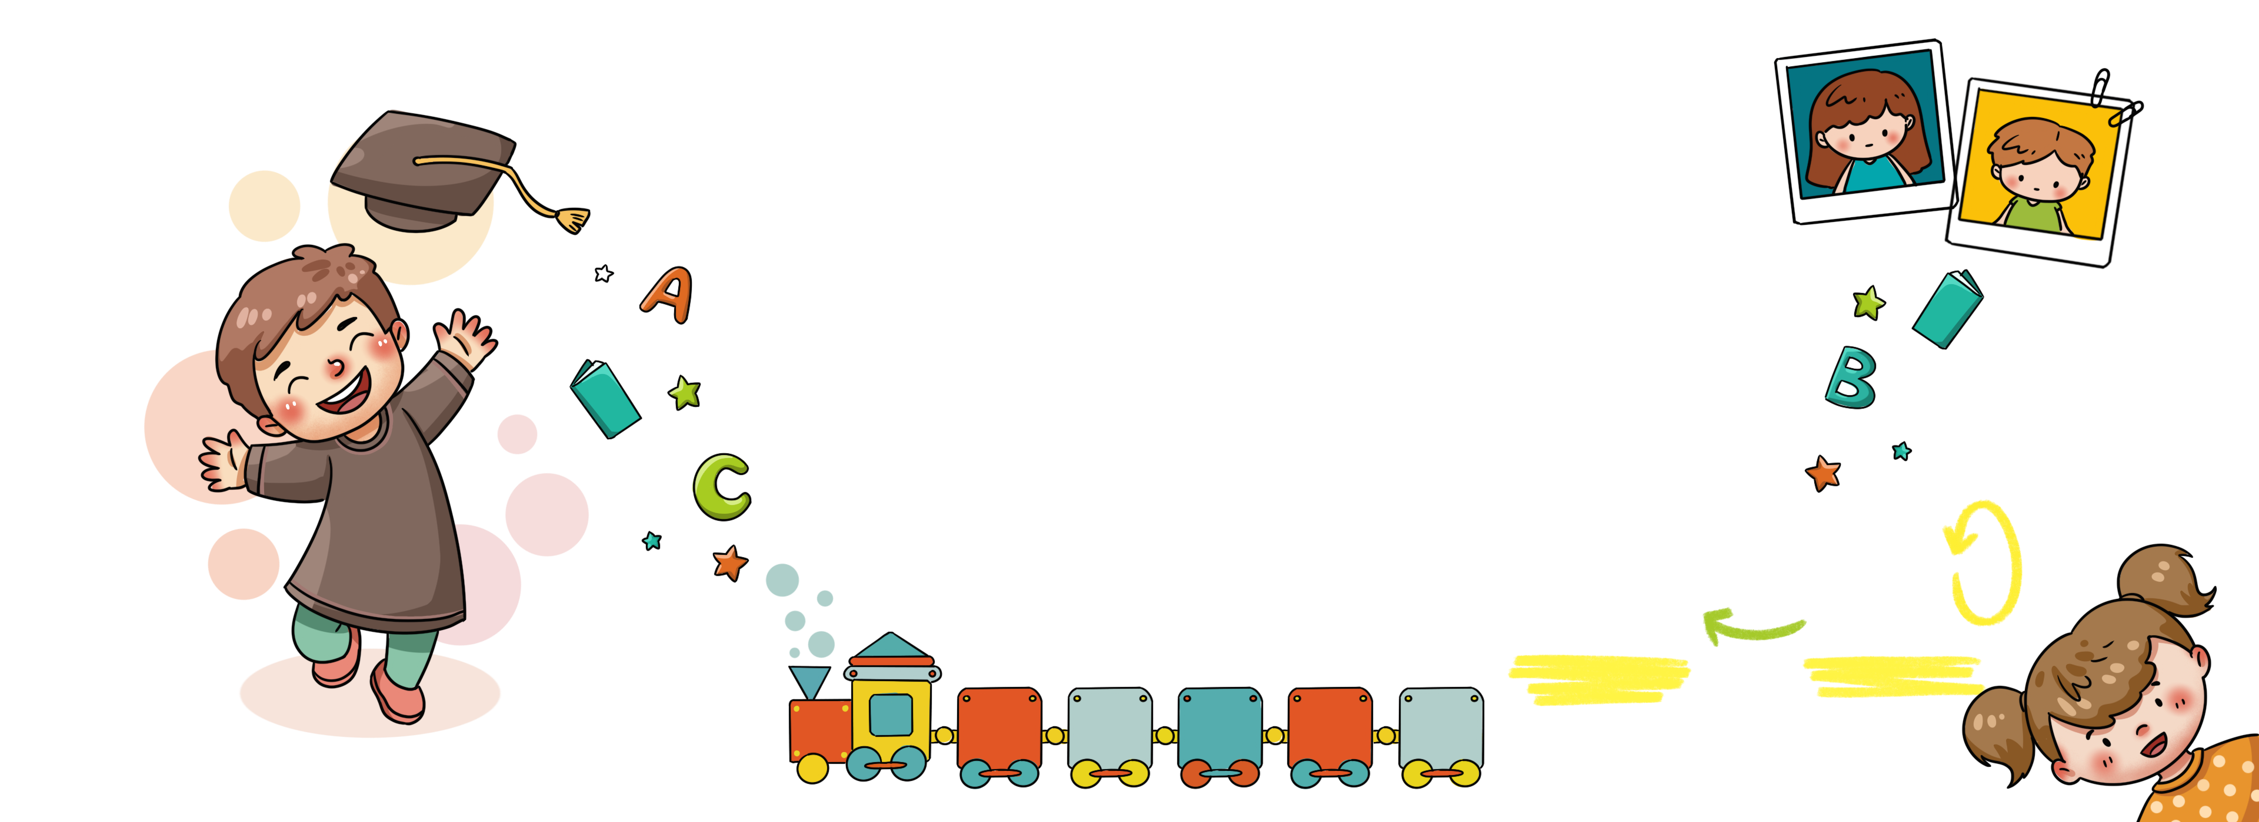




Trường bạn nhỏ trong bài thơ “ Rộn ràng hội xuân” tổ chức ngày hội nhân dịp gì?
A.Nhân dịp ngày 20/11
B. Nhân dịp mùa hè đến.
C. Nhân dịp mùa xuân đến.

Slide 9
Trong ngày hội xuân trường bạn nhỏ tổ chức mấy gian hàng?
A. 4 bốn gian hàng.
B. 3 bốn gian hàng.
C. 2 bốn gian hàng.

Slide 10

Gian hàng nào có trò chơi kéo co và ném vòng?
A. Góc Trò chơi ngày Tết.
B. Gian chợ Tết.
C. Gian Hoa xuân.

Slide 11

Vì sao bạn nhỏ cảm thấy không khí hội xuân ngập tràn yêu thương?
A. Vì bạn nhỏ thấy yêu quê hương mình.
B. Vì không khí tưng bừng náo nhiệt của ngày hội xuân ở trường, niềm vui cùng bạn tham gia hội xuân, niềm vui chuẩn bị đón ngày tết Cổ truyền.
C. Vì bạn nhỏ được cùng gia đình đón Tết.

Slide 12
